Slide 1
Муниципальное бюджетное дошкольное образовательное учреждение Невьянского городского округа детский сад №44 «Солнышко» с корпусом №2 «Калинка»
Проект по патриотическому воспитанию в подготовительной группе и во второй младшей группе «Родина начинается с семьи»
Подготовила: Крупинина Л.О., воспитатель д/с № 44 «Солнышко»

Slide 2
«Человеку важно знать свои корни – отдельному человеку, семье, народу – тогда воздух, которым мы дышим, будет целебен, вкусен, дороже будет взрастившая нас земля и легче почувствовать назначение и смысл человеческой жизни» В. Песков
АКТУАЛЬНОСТЬ: Для ребенка семья – это место его рождения и основная среда развития. Она определяет очень многое в жизни ребенка. В прошлом каждой семьи можно найти много интересного и полезного. Дошкольник, прежде всего, должен осознать себя членом семьи, неотъемлемой частью своей Родины. Данный проект призван помочь понять связь времен, историю своей семьи, вызвать чувство гордости за своих предков.

Slide 3
ТИП ПРОЕКТА: творческо-поисковый. УЧАСТНИКИ ПРОЕКТА: воспитатели и дети ВИД ПРОЕКТА: краткосрочный 01.07.2024-12.07.2024г.
ЦЕЛИ ПРОЕКТА:
Для воспитателей:
Систематизация знаний воспитанников о своей родословной; установить более тесную связь во взаимоотношениях взрослого и ребёнка; развивать интерес к истории своей семьи, семейным традициям.
Для воспитанников:
Систематизация знаний семьи о своей родословной; развивать интерес к истории своей семьи, семейным традициям. Воспитывать любовь и уважение к семье, как к людям, которые живут вместе, любят друг друга и заботятся о родных и близких.
ЗАДАЧИ:
Дать понятие о семейных традициях, семейных реликвиях, распределении семейных обязанностей.
Дать представление о понятии «род», «родители», «родословная».
Продолжать развивать познавательные способности у воспитанников, активно включать их в творческо-поисковую деятельность.
Расширять кругозор и обогащать словарный запас детей терминами родственных отношений, развивать связную речь.

Slide 4
1. Была организованна работа, которая включала в себя проведение ряда бесед: Семья, семейные ценности и традиции. 2. Были прочитаны : легенда, притча, рассказ – история. 3. Итог – построен «Дом счастья»
Легенда
« Давным- давно жила семья, в которой было 100 человек, но не было между ними согласия. Устали они от ссор и раздоров. И вот решили члены семьи обратиться к мудрецу, чтобы он их научил жить дружно. Мудрец внимательно выслушал посетителей и сказал: «Никто не научит вас жить счастливо, вы должны сами понять, что вам нужно для счастья. Собралась эта огромная семья на семейный совет и решили они, чтобы семья была дружной, надо относиться друг к другу, придерживаясь этих качеств.
Притча
« Одна пожилая супружеская пара после долгих лет совместной жизни праздновала золотую свадьбу. За общим завтраком жена подумала: «Вот уже 50 лет я стараюсь угодить своему мужу. Я всегда отдавала ему верхнюю половину хлеба с хрустящей корочкой. А сегодня я хочу, чтобы этот деликатес достался мне».
Она намазала себе маслом верхнюю половинку хлебца, а другую отдала мужу. Против ее ожидания он очень обрадовался, поцеловал ей руку и сказал:
«Моя дорогая, ты доставила мне самую большую радость. Во уже более 50 лет я не ел нижнюю половину хлебца, ту, которую я больше всего люблю. Я всегда думал, что она должна доставаться тебе, потому, что ты так ее любишь.»
Рассказ-история
«Когда-то жил старик. Глаза его ослепли, слух притупился, колени дрожали. Он почти не мог держать в руках ложку и во время еды часто проливал на скатерть суп, а иногда кое-что из пищи выпадало у него изо рта. Сын и его жена с отвращением смотрели на старика и стали во время еды сажать его в угол за печку, а еду подавали ему в старом блюдечке. Оттуда он печально смотрел на стол, и глаза его становились влажными. Однажды руки его так тряслись, что он не смог удержать блюдечко с едой. Оно упало на пол и разбилось. Молодая хозяйка стала ругать старика, но он не сказал, ни слова, а только тяжело вздохнул. Тогда ему купили деревянную миску. Теперь он должен был, есть из нее.
Как- то раз, когда родители сидели за столом, в комнату вошел их четырехлетний сын с куском дерева в руках.
- Что ты хочешь сделать? спросил отец.
- Деревянную кормушку,- ответил малыш.- Из нее папа с мамой будут кушать, когда я вырасту.»

Slide 5
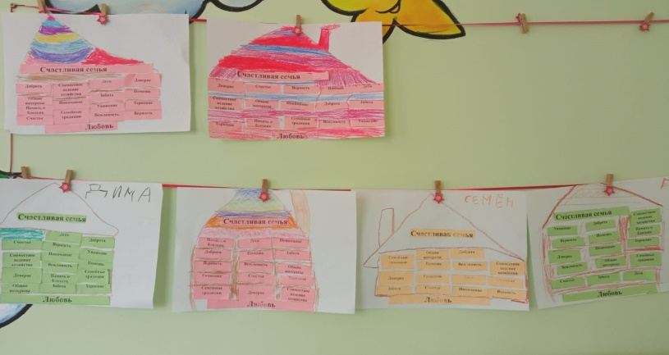
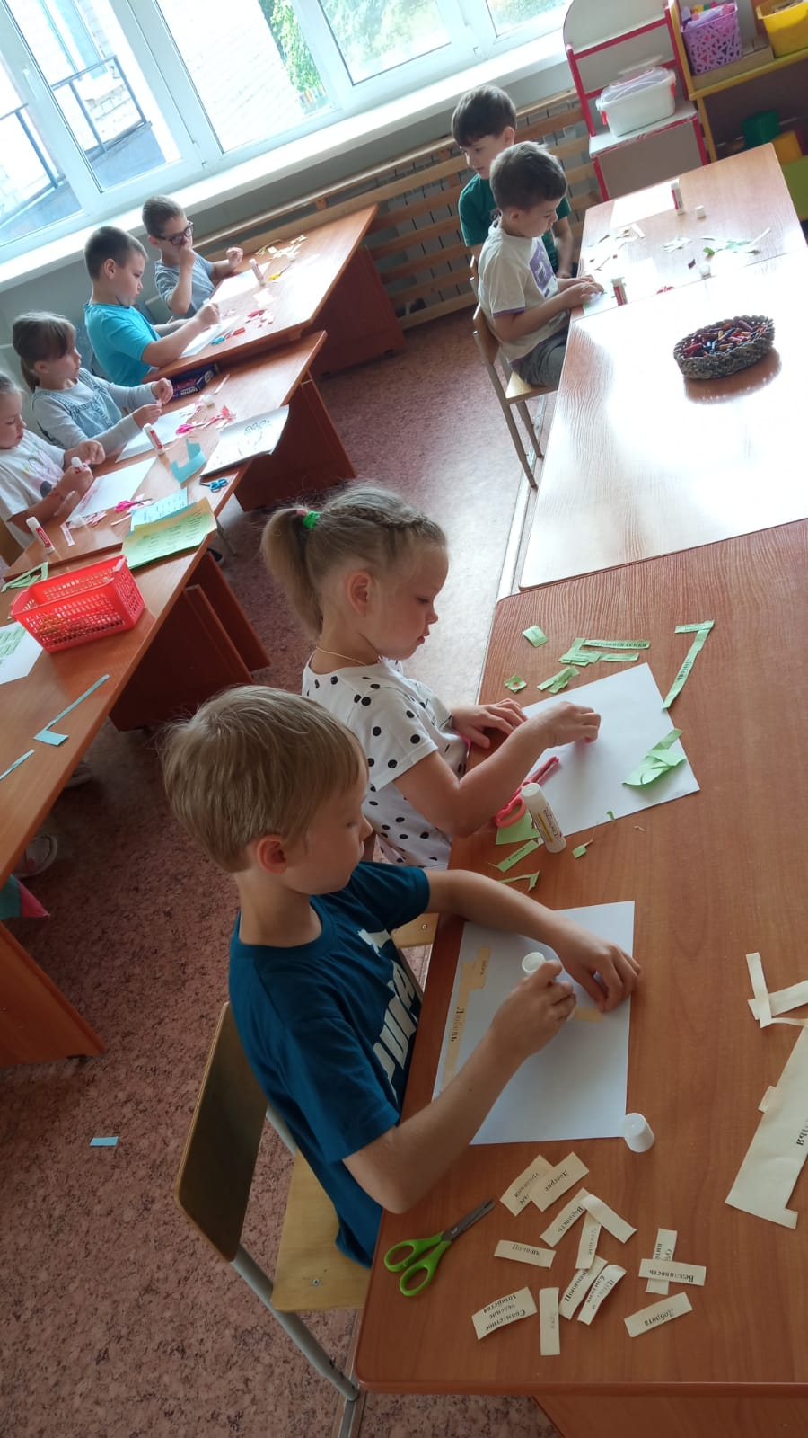
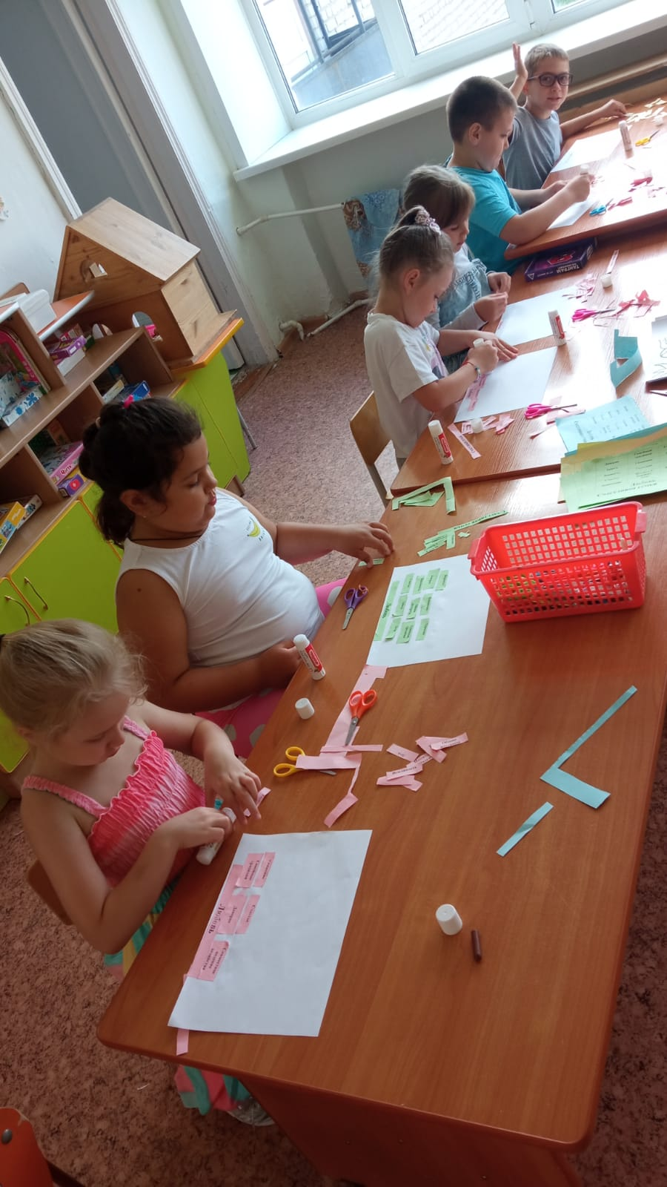
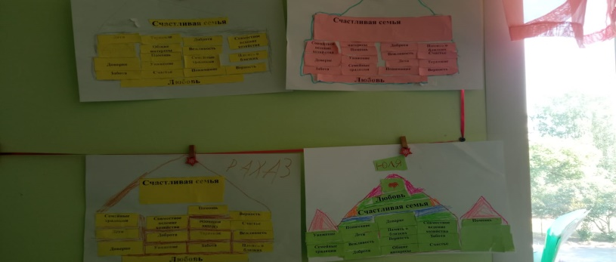
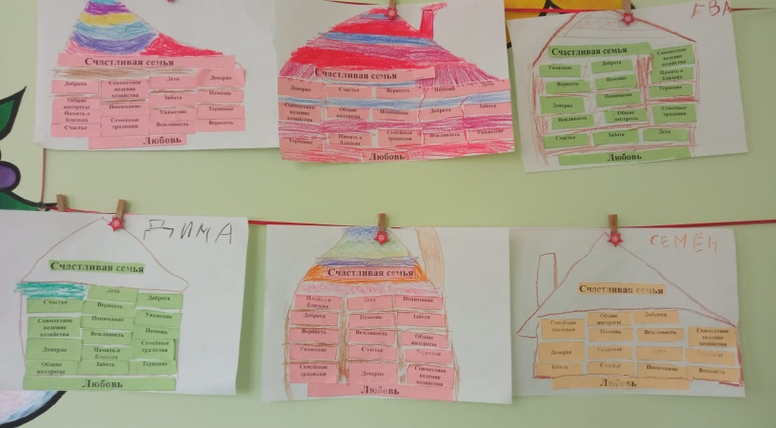

Slide 6
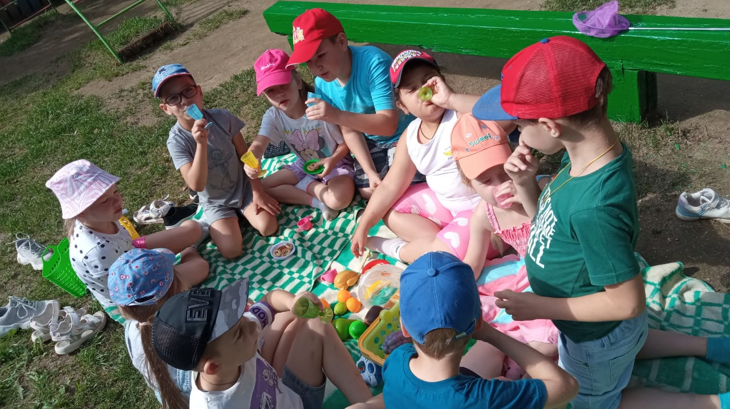
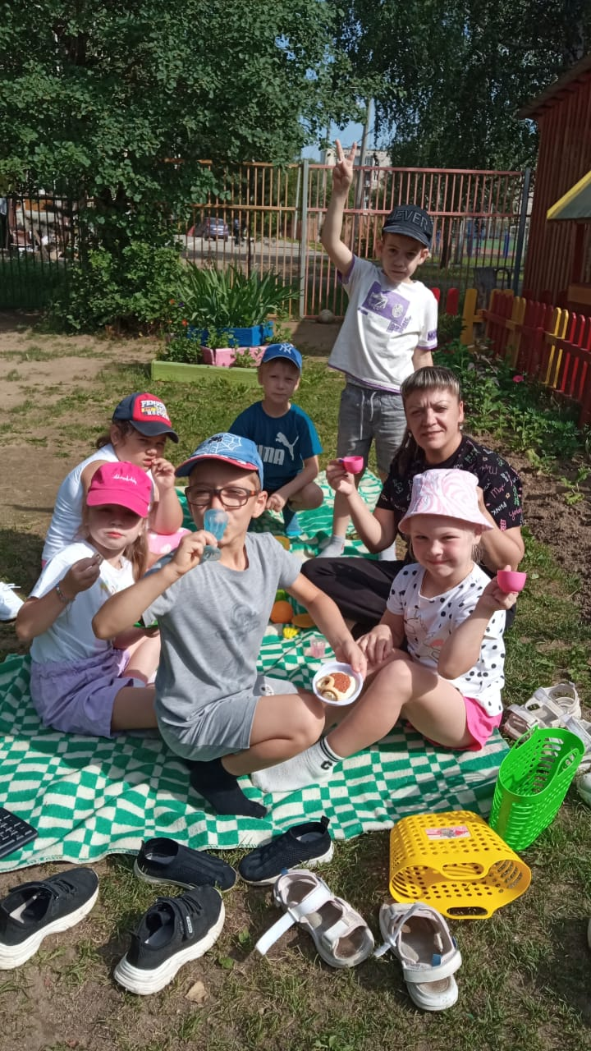
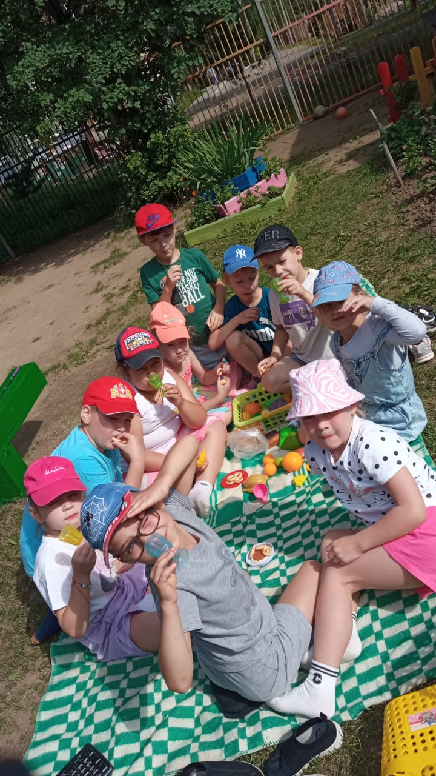
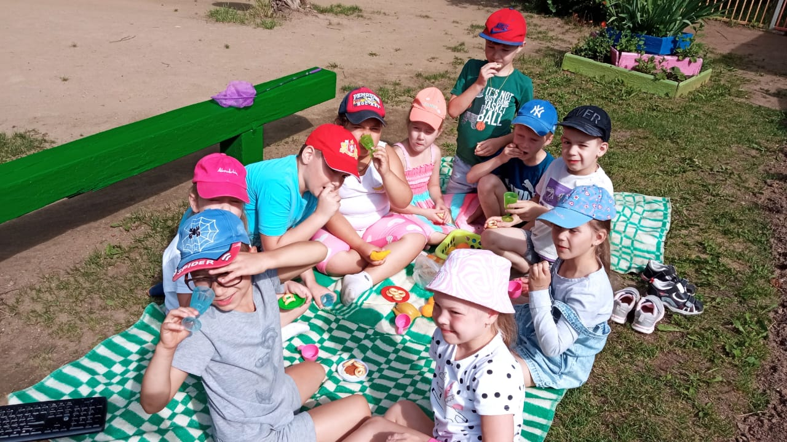
Ролевые игры помогают детям проигрывать жизненный опыт, тем самым передавая его другим детям. На этом слайде вы видите сюжетно-ролевую игру «На пикнике».

Slide 7
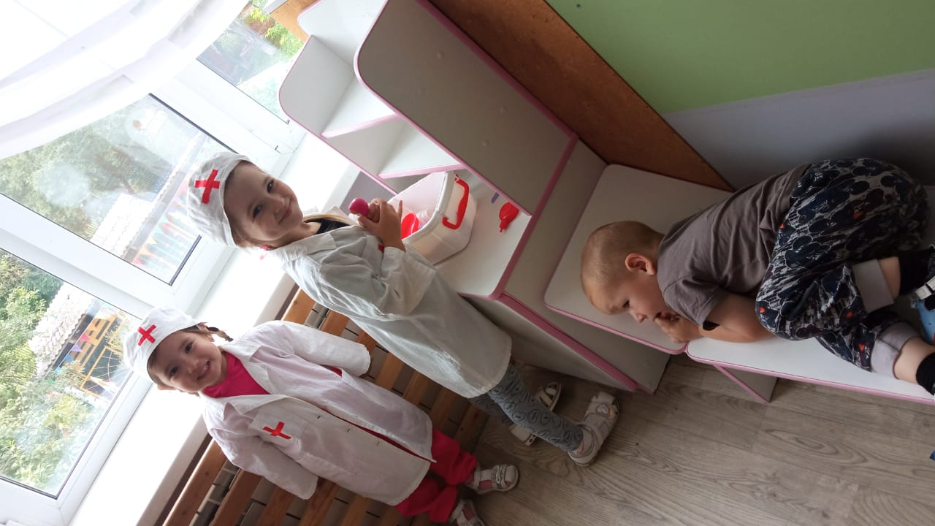
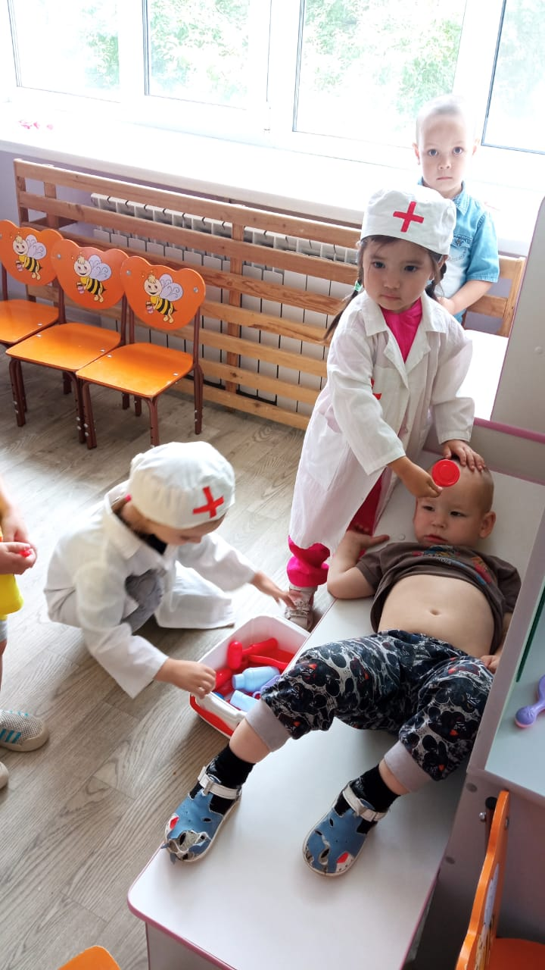
Ролевая игра «Больница»

Slide 8
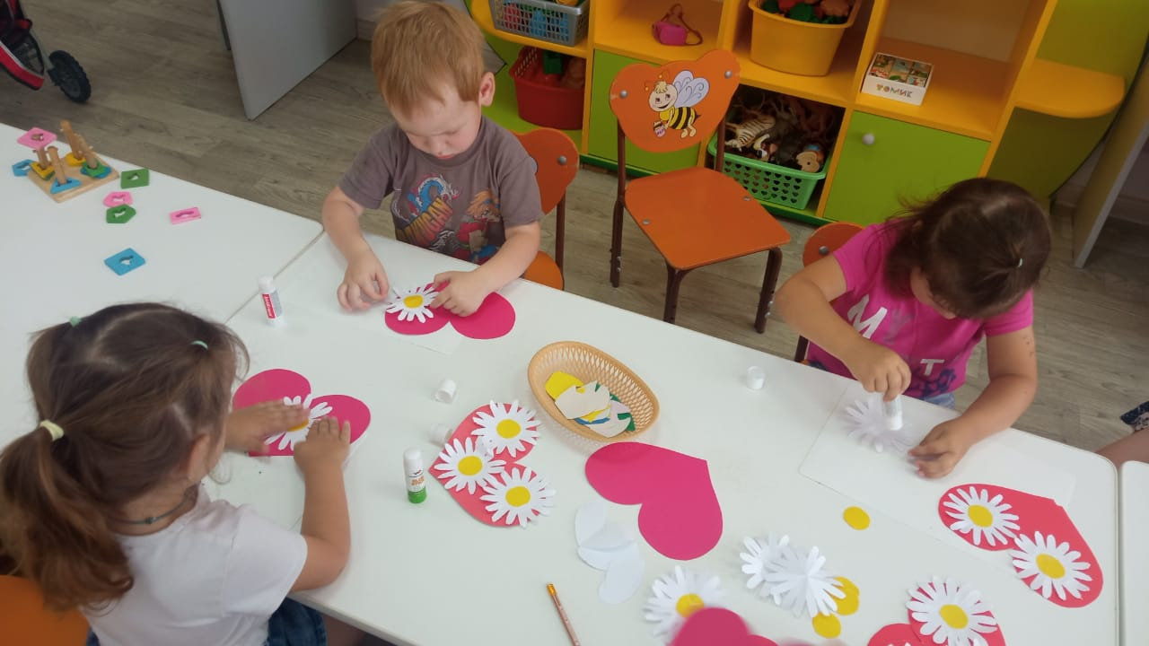
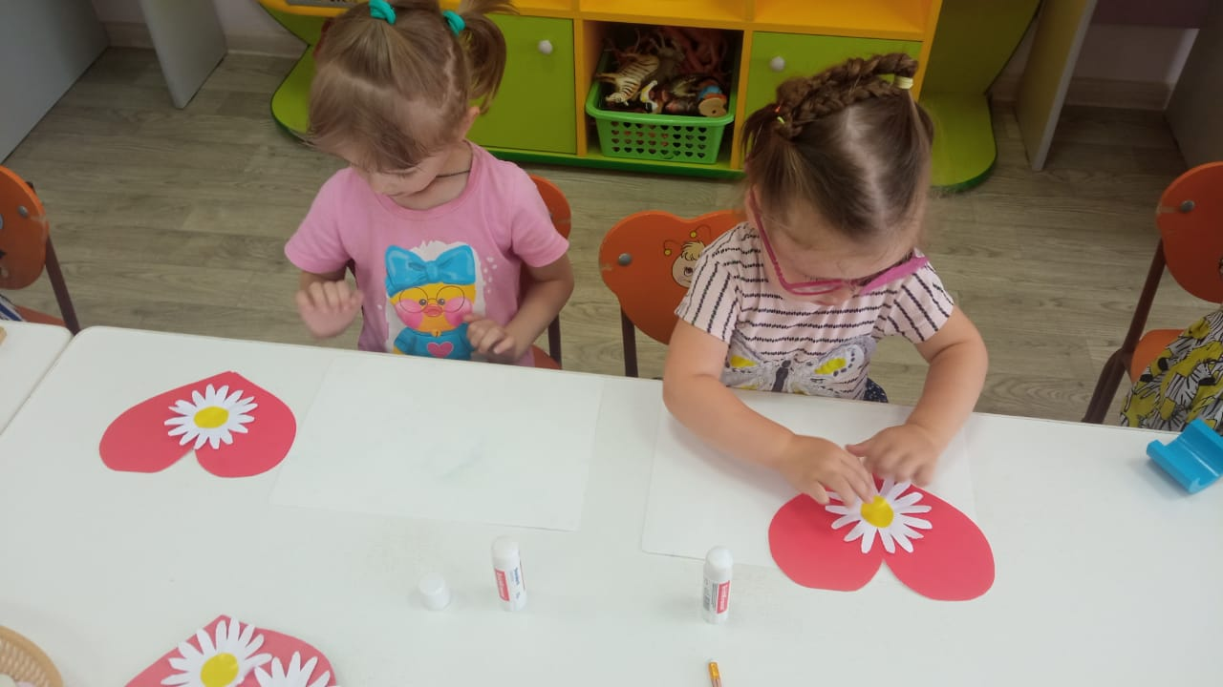
Изготовление подарка ко дню семьи

Slide 9
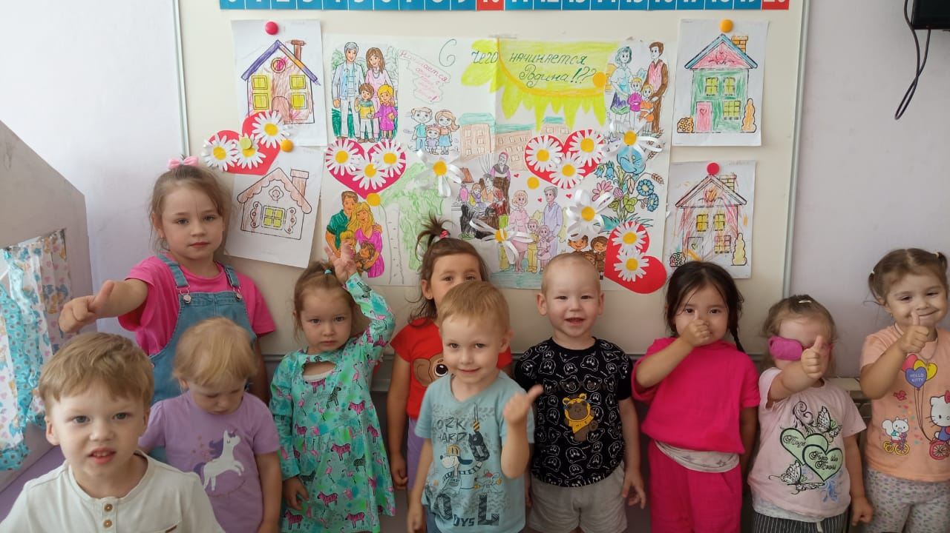
Стен – газета

Slide 10
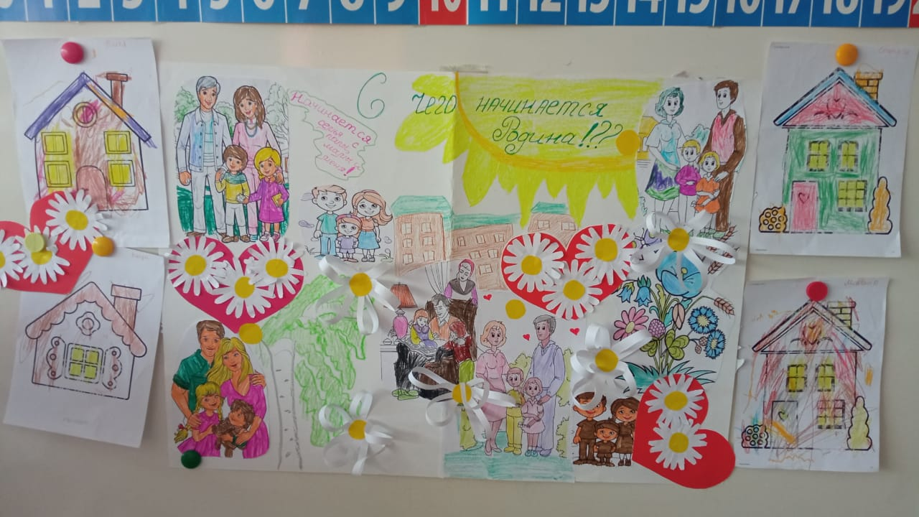

Slide 11
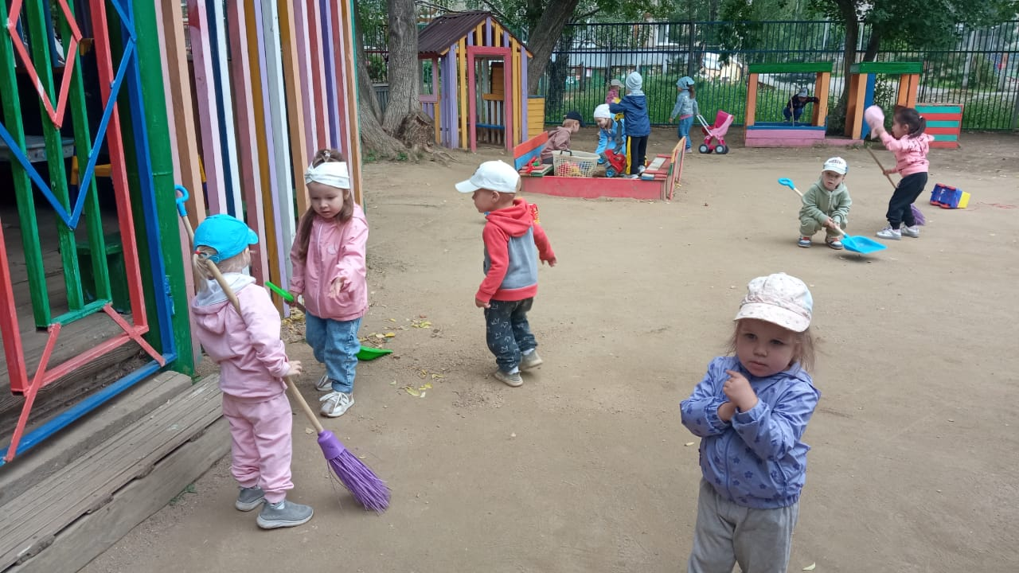
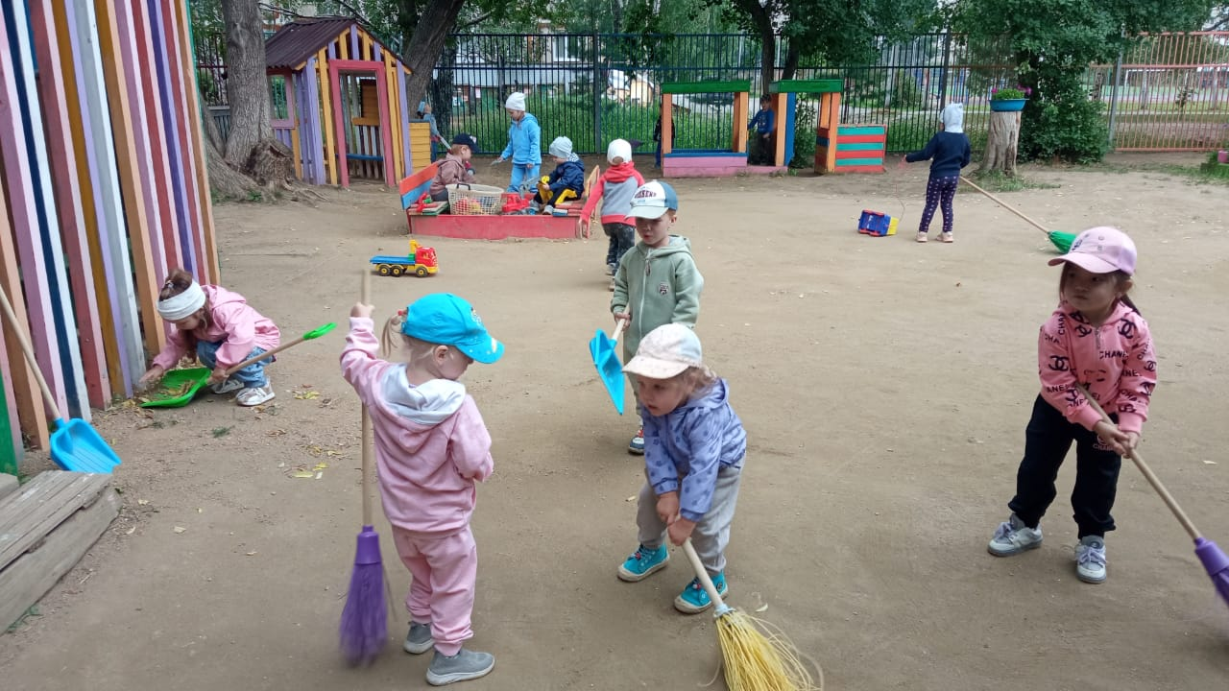
Труд. Наведение порядка на участке.

Slide 12


